Slide 2
Chương trình đào tạo Công Nghệ Thông Tin Việt Pháp (IT-EP)

Slide 3

Hệ thống Website TripXuyenViet bán các chuyến du lịch
Phạm Đức Dũng - 20215265
GVHD: TS. Nguyễn Đức Anh
Học kỳ: 2024.2

Slide 4
Nội dung 1. Giới thiệu đề tài 2. Khảo sát và phân tích yêu cầu 3. Công nghệ sử dụng 4. Thiết kế kiến trúc và chi tiết lớp 5. Kết quả đạt được và chức năng chính 6. Các giải pháp đóng góp 7. Kết luận và hướng phát triển

Slide 5
1. Giới thiệu đề tài
1.1. Đặt vấn đề
Ngành du lịch Việt Nam đang phát triển mạnh mẽ, kéo theo nhu cầu tìm kiếm và đặt các chuyến du lịch trực tuyến của khách hàng ngày càng tăng.
Tuy nhiên, thị trường hiện tại bị phân mảnh với nhiều website hoạt động độc lập, gây khó khăn cho người dùng trong việc so sánh, lựa chọn.
Các công ty du lịch, đặc biệt là các đơn vị vừa và nhỏ phải đối mặt với nhiều thách thức trong quản lý vận hành và tiếp cận khách hàng trên nền tảng số.
Do đó, việc xây dựng 1 nền tảng marketplace du lịch tập trung là giải pháp cấp thiết nhằm thúc đẩy ngành phát triển.

Slide 6
1. Giới thiệu đề tài
1.2. Mục tiêu và phạm vi đề tài
Xây dựng một nền tảng marketplace du lịch tập trung, giúp các công ty lữ hành dễ dàng quản lý, tổ chức và theo dõi các chuyến du lịch trên cùng một hệ thống.
Cung cấp cho khách hàng các chức năng cốt lõi: tìm kiếm, đặt vé, thanh toán trực tuyến và đánh giá dịch vụ, nhằm nâng cao trải nghiệm và tính chuyên nghiệp.
Hỗ trợ các công ty du lịch trong việc quản lý linh hoạt và tối ưu hóa quy trình vận hành thông qua các công cụ quản lý tour và đơn hàng hiệu quả.

Slide 7
2. Khảo sát và phân tích yêu cầu
2.1 Khảo sát hiện trạng
Một trong những thách thức lớn là vai trò quản trị viên website chưa được chú trọng đúng mức, dẫn đến việc cập nhật và làm mới thông tin trên trang web bị xem nhẹ, khiến khách hàng cảm thấy nhàm chán và giảm tần suất truy cập.
Các hệ thống hiện tại chưa đáp ứng tốt nhu cầu tìm kiếm và so sánh các chuyến du lịch của khách hàng một cách hiệu quả, gây khó khăn cho người dùng khi phải lựa chọn.
Từ những vấn đề trên, đề tài đề xuất giải pháp xây dựng một nền tảng marketplace du lịch tập trung, kết nối nhiều nhà cung cấp để khách hàng có thể dễ dàng tìm kiếm, so sánh và đặt chuyến đi phù hợp với nhu cầu cá nhân.

Slide 8
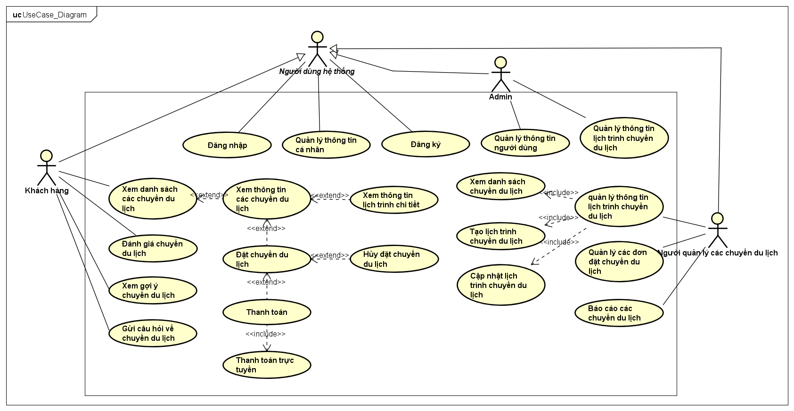
2. Khảo sát và phân tích yêu cầu
2.2 Tổng quan chức năng
Hình bên là biểu đồ UseCase tổng quát của hệ thống

Slide 9
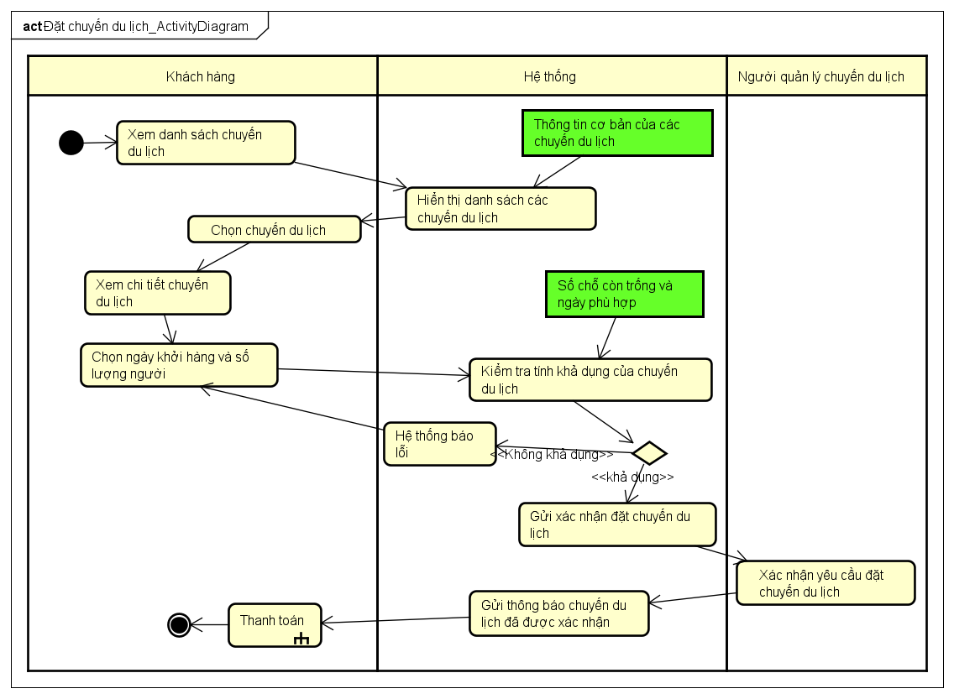
2. Khảo sát và phân tích yêu cầu
2.2 Tổng quan chức năng
Hình bên là quy trình đặt chuyến du lịch
Sẽ gồm 4 bước: 1. Khám phá và lựa chọn 2. Gửi yêu cầu đặt chuyến du lịch 3. Hệ thống kiểm tra và chờ xác nhận 4. Hoàn tất đặt

Slide 10
3. Công nghệ sử dụng
IDE Lập trình: Visual Studio Code 1.85
Backend: Java 21 , Spring Boot 3.2.2
Frontend: ReactJS 19.0.0 , Vite 6.3.1 , TailwindCSS 4.1.4
Cơ sở dữ liệu: PostgreSQL
Nền tảng dịch vụ (BaaS): Supabase
Dịch vụ Quản lý Media: Cloudinary được tích hợp để xử lý việc tải lên, lưu trữ, tối ưu hóa và phân phối hình ảnh qua CDN

Slide 11
4. Thiết kế kiến trúc và chi tiết lớp
4.1.1 Thiết kế kiến trúc
Được xây dựng dựa trên kiến trúc 3 lớp ( Three-tier) :
Tầng Trình bày (Frontend): Xây dựng bằng ReactJS, sử dụng Context API để quản lý trạng thái, chịu trách nhiệm cho toàn bộ giao diện và tương tác của người dùng.
Tầng Nghiệp vụ (Backend): Phát triển bằng Java Spring Boot theo mô hình MVC, xử lý toàn bộ logic nghiệp vụ, xác thực và cung cấp các RESTful API cho frontend.
Tầng Dữ liệu (Data Tier): Sử dụng hệ quản trị CSDL PostgreSQL được triển khai trên nền tảng Supabase để lưu trữ và truy xuất dữ liệu một cách an toàn, hiệu quả.

Slide 12
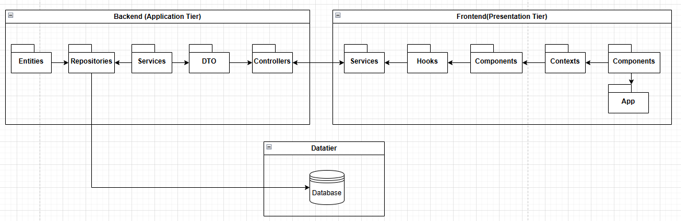
4. Thiết kế kiến trúc và chi tiết lớp
4.1.2 Thiết kế tổng quan
Sơ đồ kiến trúc hệ thống

Slide 13
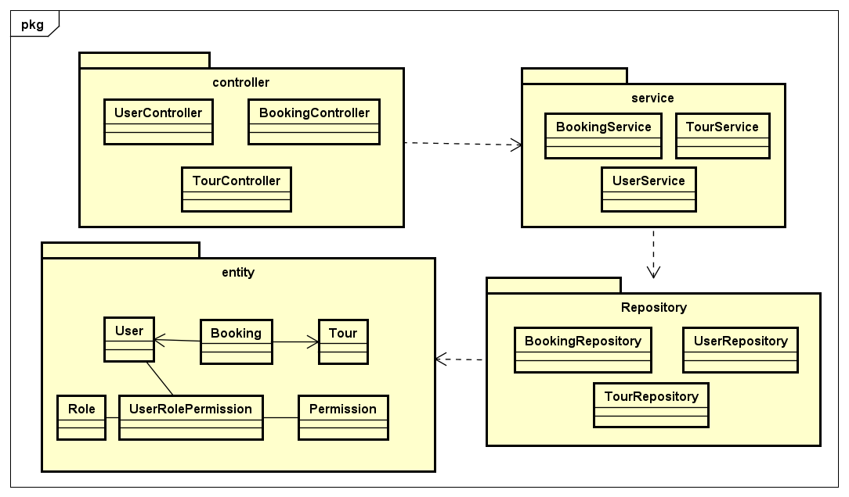
2. Khảo sát và phân tích yêu cầu
4.1.3 Thiết kế chi tiết gói
Thiết kế chi tiết gói Backend:

Slide 14
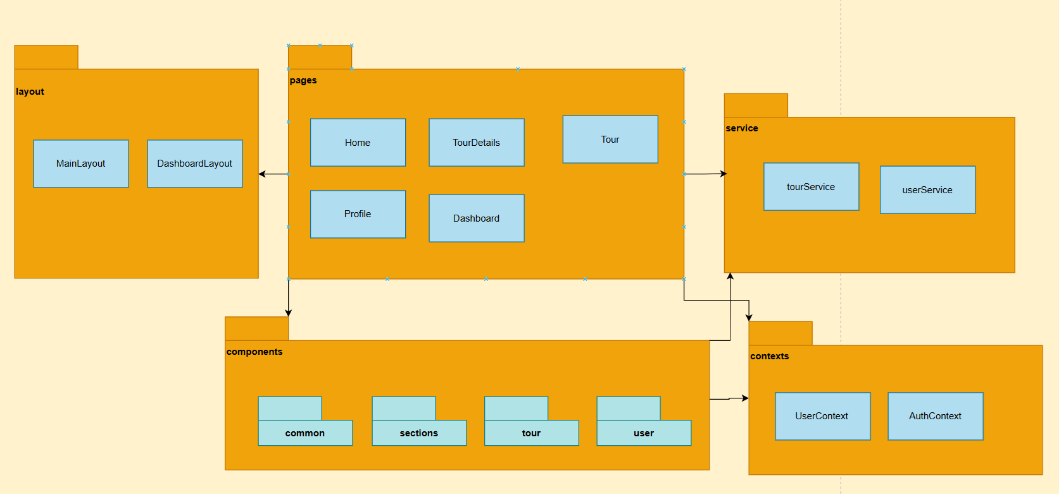
2. Khảo sát và phân tích yêu cầu
4.1.3 Thiết kế chi tiết gói
Thiết kế chi tiết gói Frontend:

Slide 15
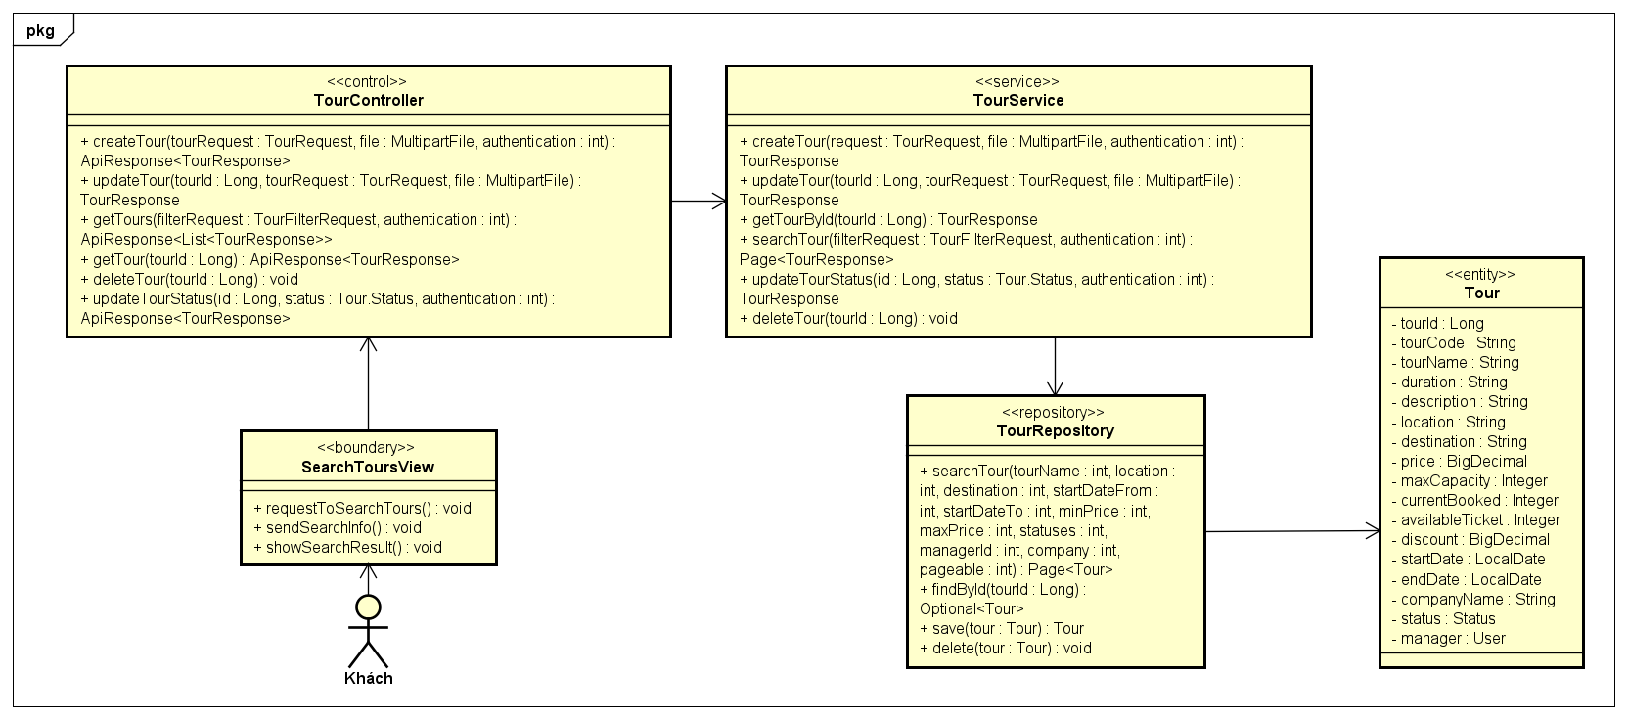
2. Khảo sát và phân tích yêu cầu
4.2.1 Thiết kế chi tiết lớp
Thiết kế usecase “ Xem danh sách/ chi tiết chuyến du lịch

Slide 16
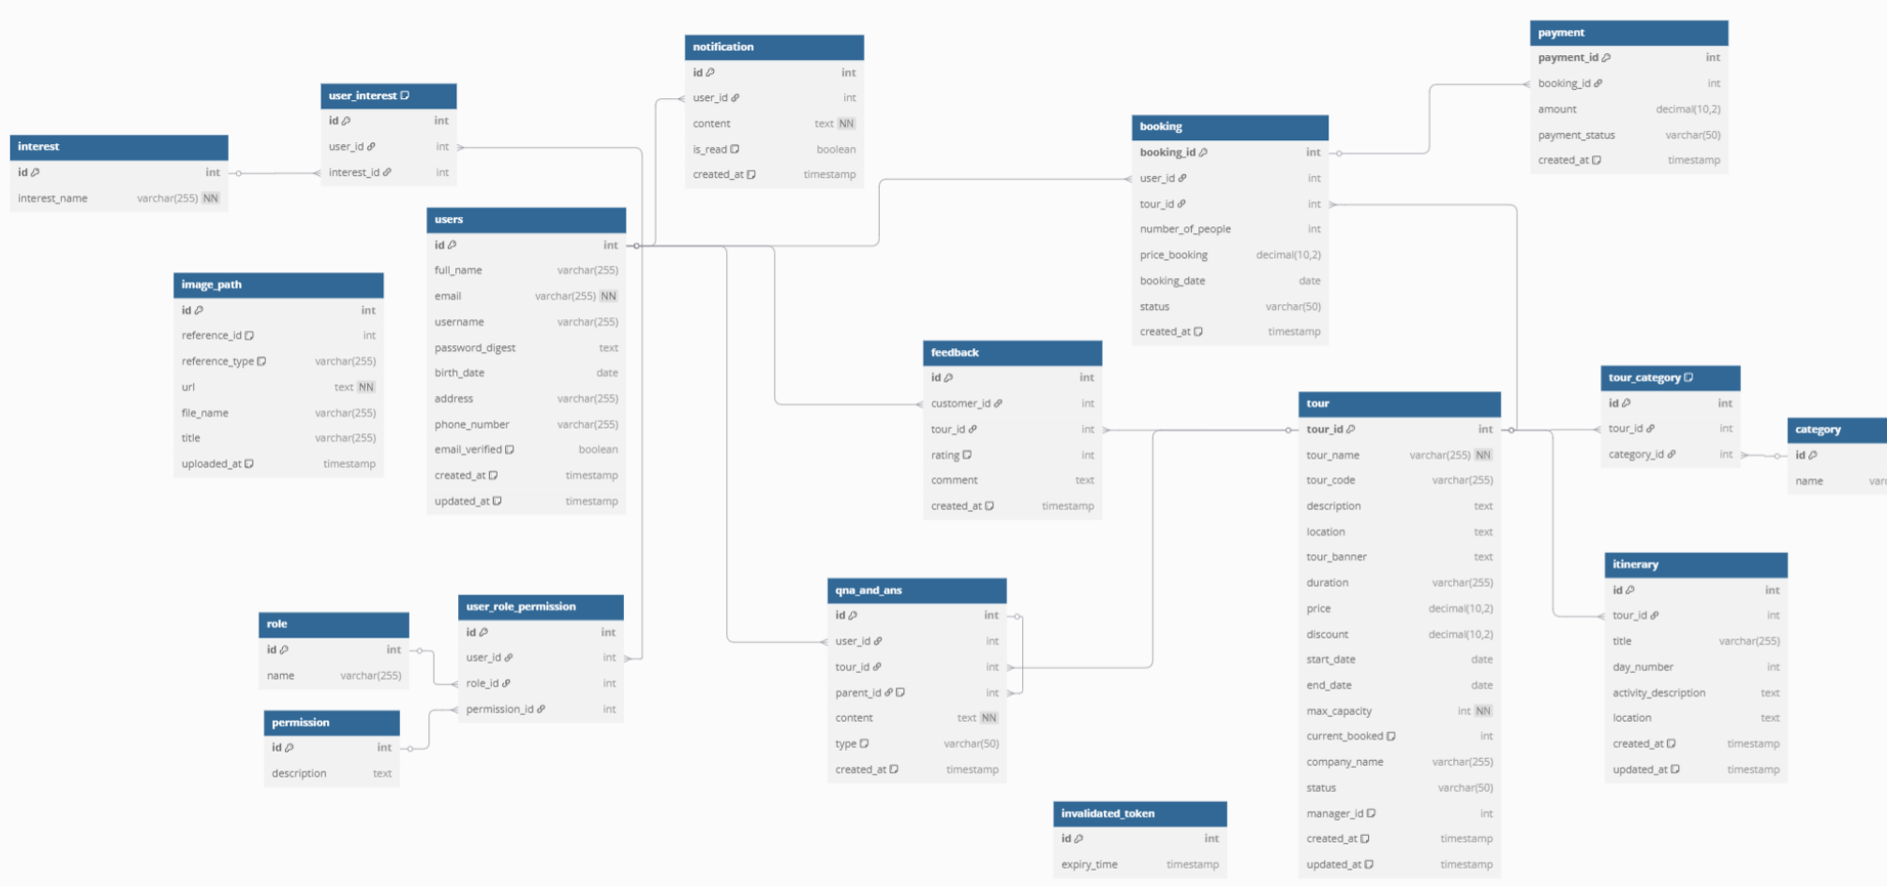
2. Khảo sát và phân tích yêu cầu
4.2.2 Thiết kế cơ sở dữ liệu

Slide 17
5. Kết quả đạt được và chức năng chính
Thông số sản phẩm:
Thông tin | Số liệu
Số dòng code | 14.605 dòng
Số gói | 2 gói
Số lớp | 112 lớp
Dung lượng toàn bộ mã nguồn | 54 MB

Slide 18
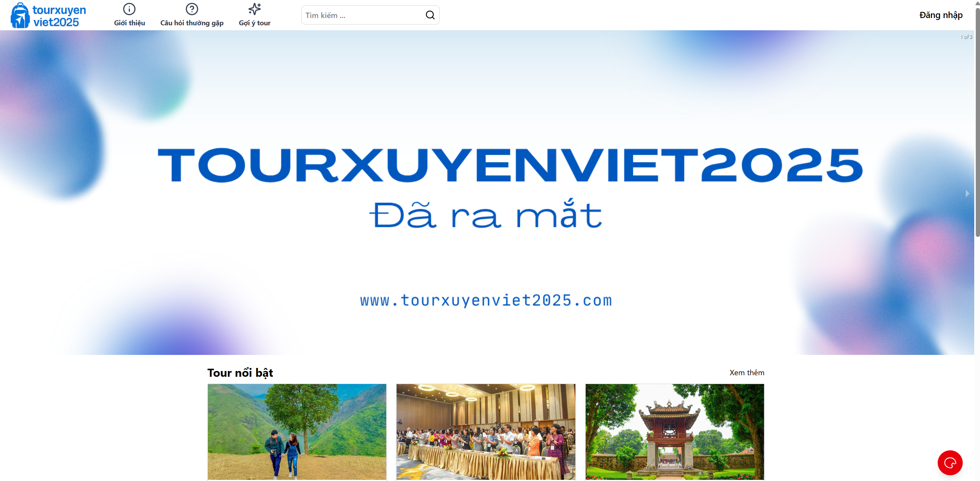
5. Kết quả đạt được và chức năng chính
Màn hình trang chủ

Slide 19
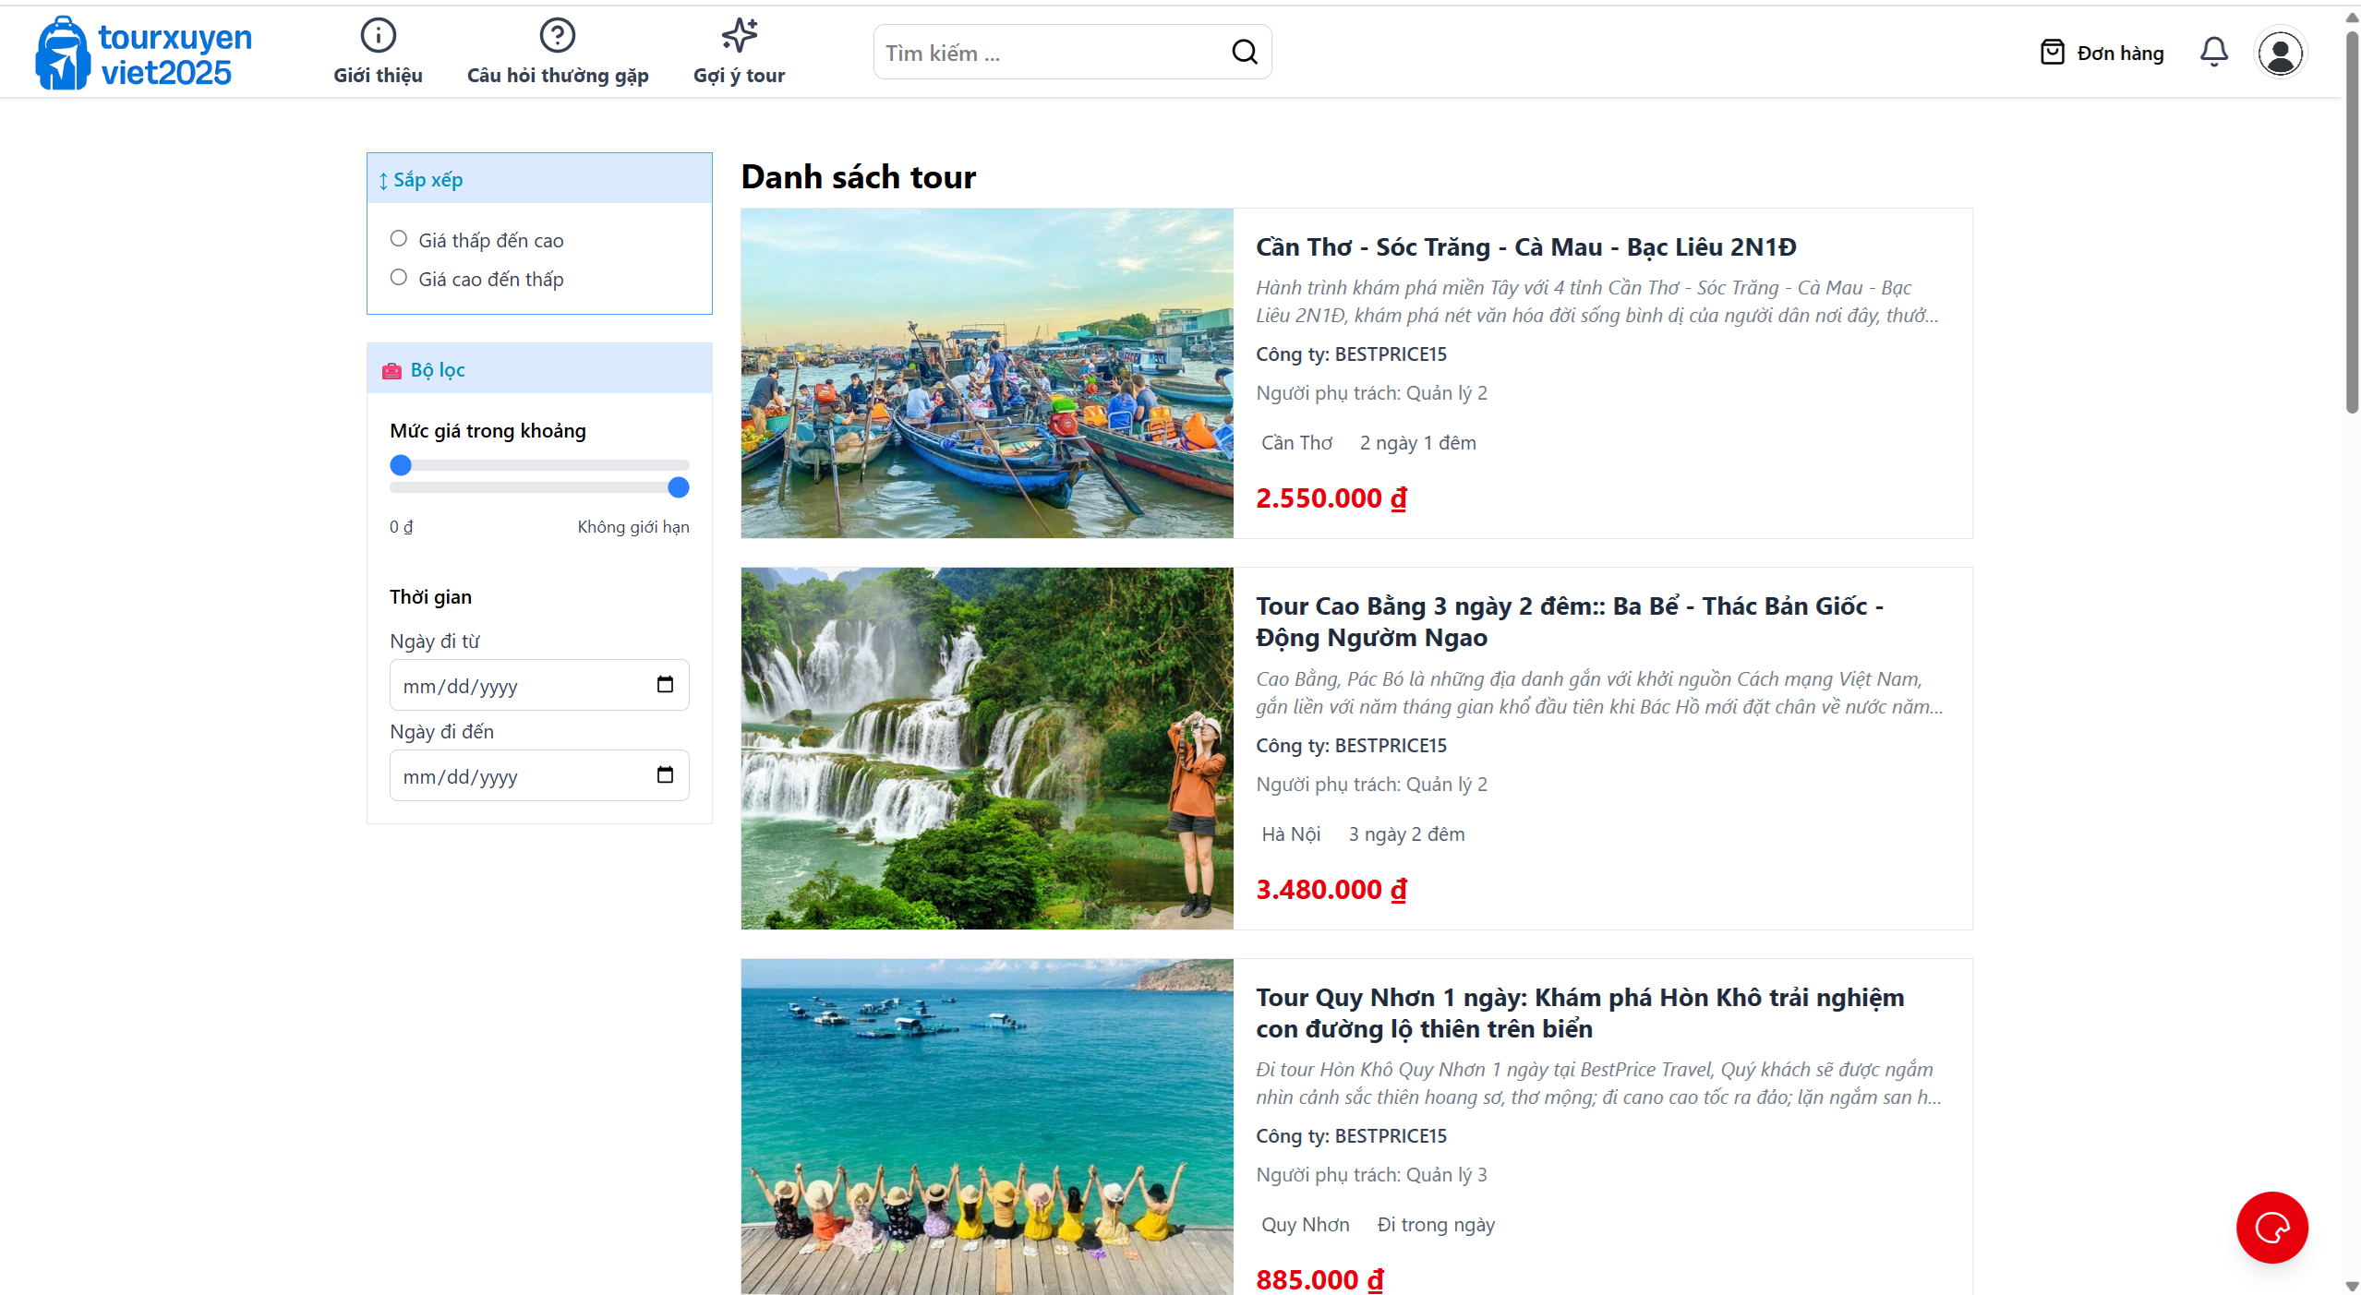
5. Kết quả đạt được và chức năng chính
Màn hình tìm kiếm

Slide 20
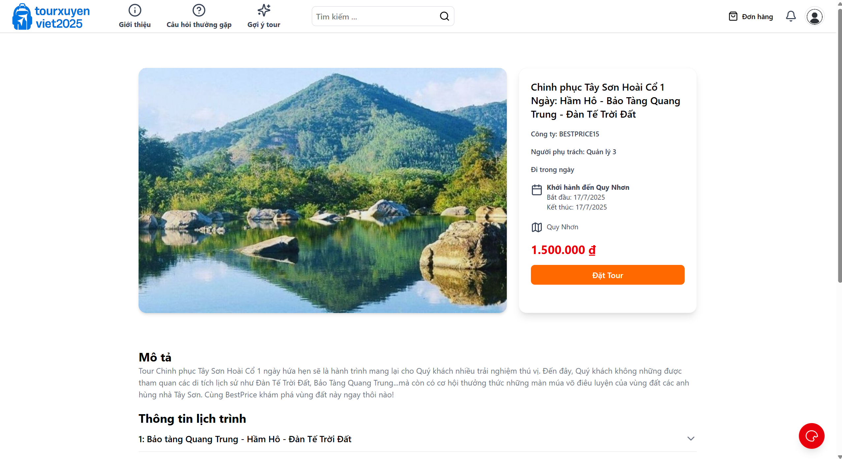
5. Kết quả đạt được và chức năng chính
Màn hình chi tiết chuyến du lịch

Slide 21
5. Kết quả đạt được và chức năng chính
Màn hình tìm kiếm

Slide 22
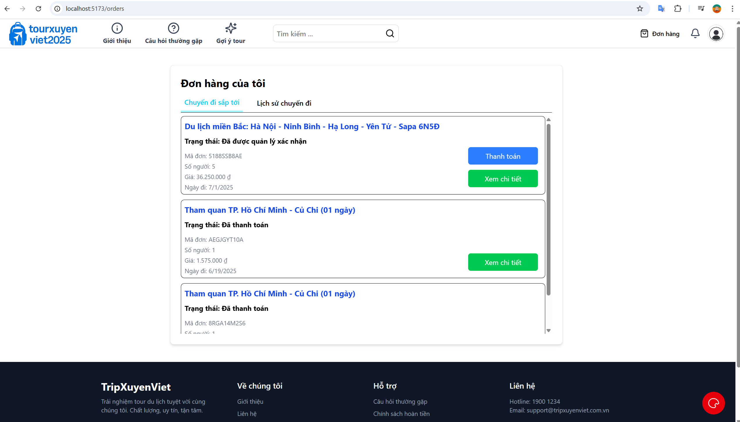
5. Kết quả đạt được và chức năng chính
Màn hình xem đơn hàng

Slide 23
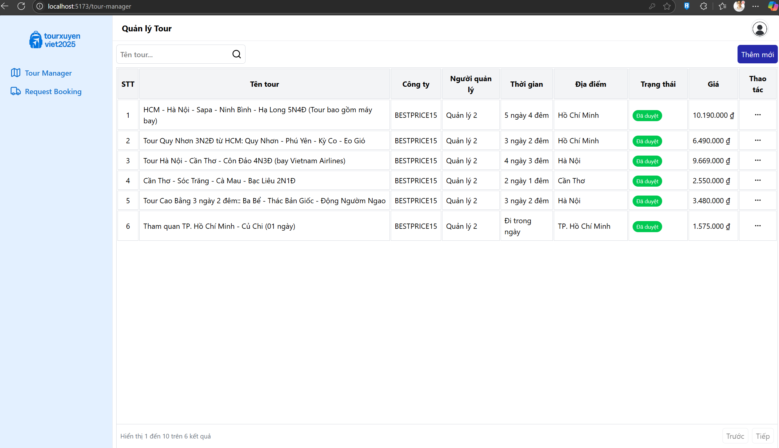
5. Kết quả đạt được và chức năng chính
Màn hình quản lý chuyến du lịch của người quản lý

Slide 24
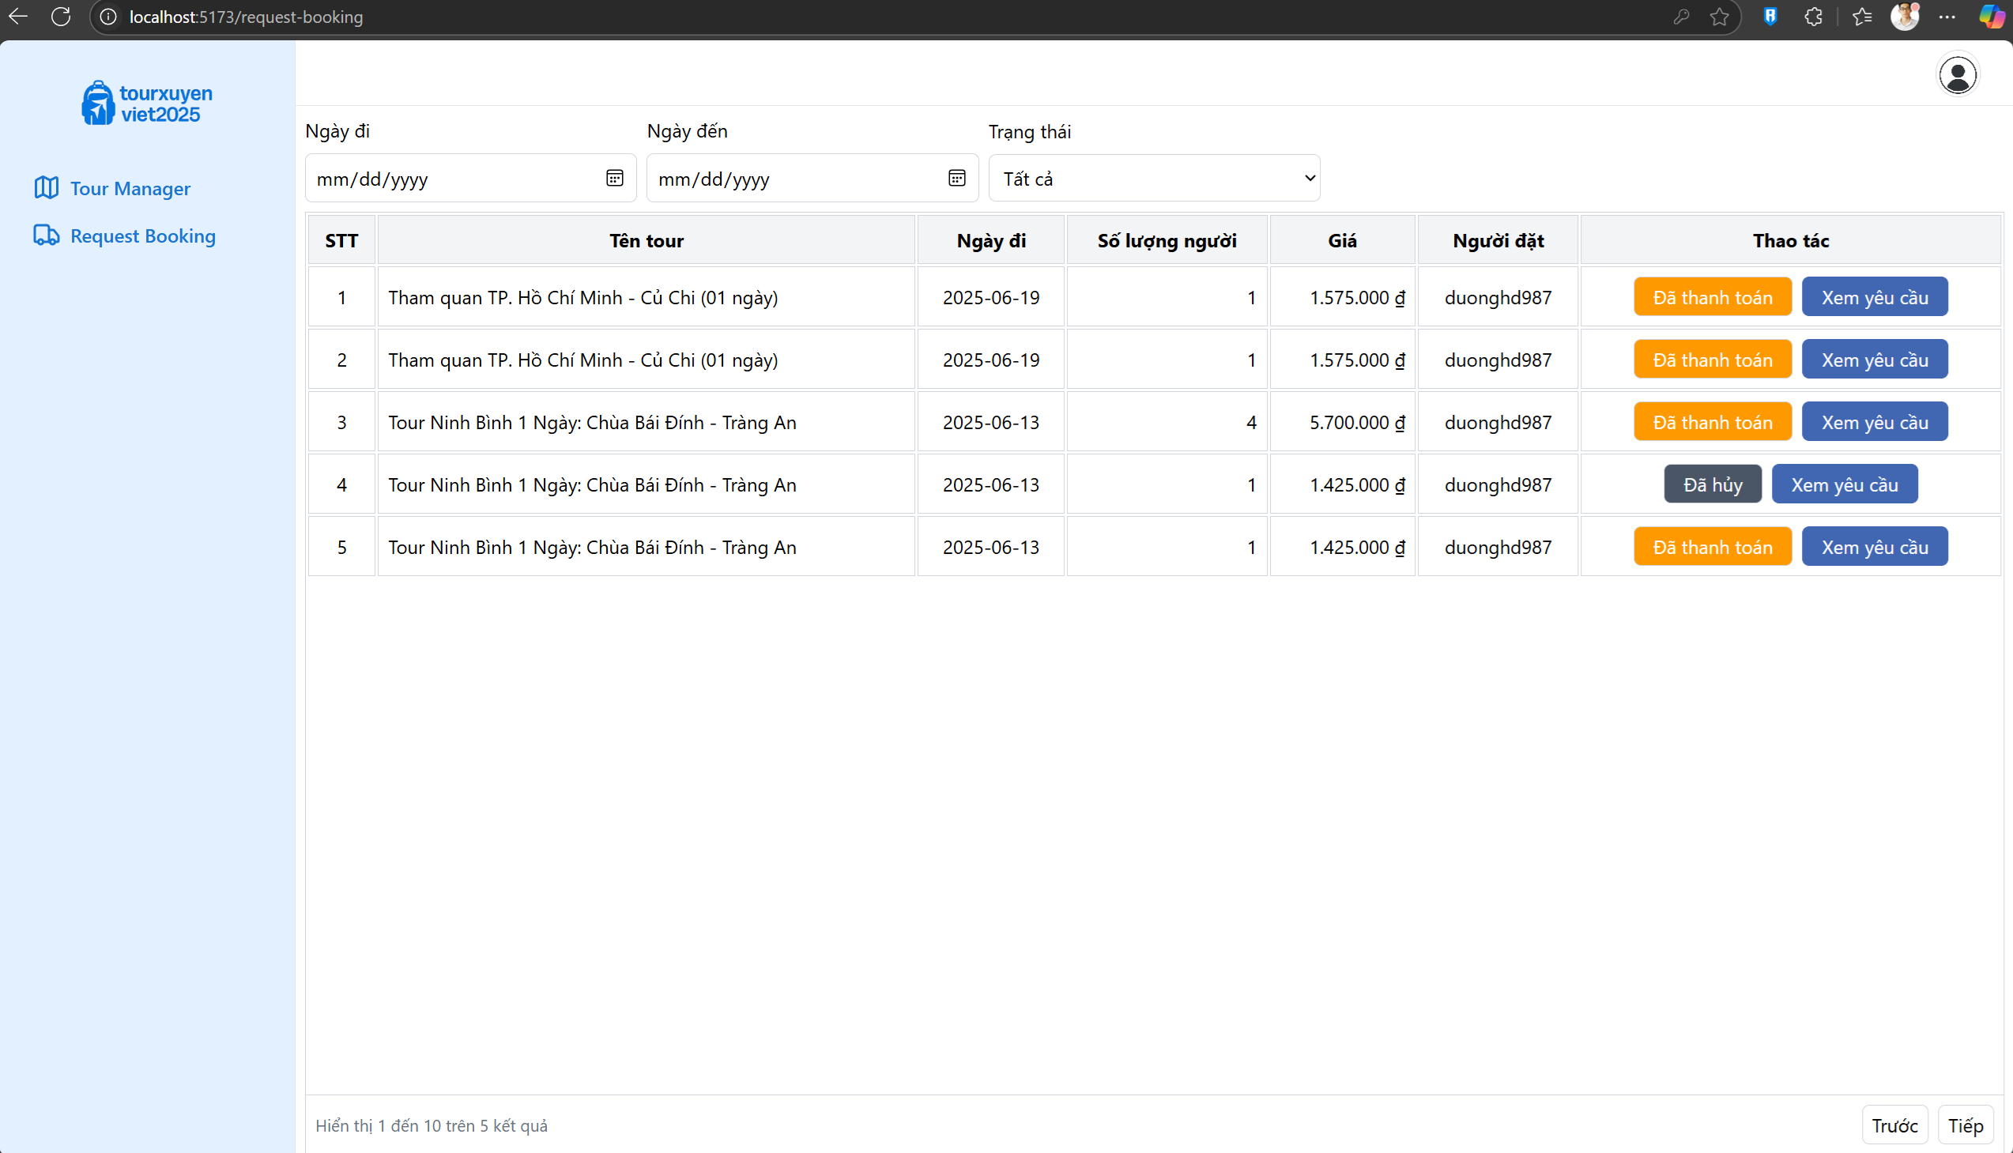
5. Kết quả đạt được và chức năng chính
Màn hình quản lý đơn đặt hàng

Slide 25
6. Các giải pháp đóng góp
6.1 Xây dựng nền tảng Marketplace Chuyến du lịch đa đối tượng
Vấn đề: 1. Thị trường Việt Nam bị phân mảnh với nhiều website riêng lẻ, gây khó khăn cho người dùng cho việc so sánh và lựa chọn. 2. Doanh nghiệp( đặc biệt là các đơn vị nhỏ) tốn kém chi phí xây dựng, vận hành hệ thống riêng.
Giải pháp: 1. Xây dựng nền tảng Marketplace du lịch tập trung. 2. Thiết kế hệ thống phân quyền đa đối tượng với 3 vai trò rõ ràng: Admin (Quản trị hệ thống), TourManager (Nhà cung cấp) và Khách hàng.
=> Kết quả: Nền tảng minh bạch, tăng trải nghiệm lựa chọn cho khách hàng và tối ưu chi phí vận hành cho các doanh nghiệp.

Slide 26
6. Các giải pháp đóng góp
6.2 Tích hợp thanh toán trực tuyến qua VnPay
Vấn đề: 1. Nhu cầu thanh toán nhanh chóng, tiện lợi và an toàn là yêu cầu bắt buộc của người dùng trong thương mại điện tử hiện đại. 2. Các phương thức thanh toán thủ công (chuyển khoản, tiền mặt) tiềm ẩn nhiều rủi ro về sai sót và gây khó khăn trong quản lý, đối soát.
Giải pháp: 1. Tích hợp cổng thanh toán VnPay uy tín, hỗ trợ đa dạng phương thức như thẻ ngân hàng, mã VNPAY-QR. 2. Xây dựng luồng thanh toán an toàn, sử dụng HashSecret Key để tạo chữ ký số cho mỗi giao dịch giúp chống giả mạo dữ liệu.
=> Kết quả: Nền tảng minh bạch, tăng trải nghiệm lựa chọn cho khách hàng và tối ưu chi phí vận hành cho các doanh nghiệp.

Slide 27
6. Các giải pháp đóng góp
6.3 Xây dựng Module Xác thực bằng JWT
Vấn đề: 1. Phương pháp xác thực bằng Session-Cookie (stateful) không phù hợp với kiến trúc Frontend và Backend tách biệt. 2. Việc lưu trữ phiên trên server gây khó khăn cho việc cân bằng tải (load balancing) và mở rộng hệ thống sau này.
Giải pháp: 1. Áp dụng JSON Web Token (JWT), một cơ chế xác thực phi trạng thái (stateless), giúp server không cần lưu trữ thông tin phiên. 2. Triển khai cơ chế thu hồi token khi người dùng đăng xuất bằng cách lưu token vào "danh sách đen" (InvalidatedToken) để tăng cường bảo mật.
=> Kết quả: Hệ thống bảo mật, linh hoạt, có khả năng mở rộng cao và mang lại trải nghiệm người dùng liền mạch, không gián đoạn.

Slide 28
7. Kết luận và hướng phát triển
7.1. Tổng kết
Kết quả đại được: 1. Xây dựng thành công hệ thống marketplace du lịch với các chức năng cốt lõi như quản lý và đặt các chuyến du lịch, thanh toán và đánh giá. 2. Áp dụng các công nghệ hiện đại và phổ biến: Spring Boot (Backend), ReactJS (Frontend), JWT (Bảo mật) và Cloudinary (Lưu trữ media).
Hạn chế: 1. Trải nghiệm trên các thiết bị di động vẫn chưa được hoàn thiện một cách tốt nhất. 2. Chức năng tìm kiếm và lọc chưa hỗ trợ bộ lọc nâng cao (ví dụ: lọc theo nhiều khoảng giá, theo loại hình tour, theo đánh giá) hoặc kết hợp nhiều điều kiện phức tạp.

Slide 29
7. Kết luận và hướng phát triển
7.1. Hướng phát triển
Mở rộng nội dung: Kết nối với các API bên thứ ba ( Google Maps, API thời tiết)
Hỗ trợ đa ngôn ngữ
Hoàn thiện thiết kế đáp ứng để tương thích với thiết bị di động
Nâng cao hiệu năng bằng các giải pháp caching và tối ưu hóa truy vấn CSDL
Tìm kiếm và lọc nâng cao (theo thể loại, mức giá, đánh giá của người dùng...) để cho ra kết quả chính xác hơn
=> Phát triển hệ thống trở nên toàn diện hơn về tính năng, thông minh hơn trong tương tác và sẵn sàng tiếp cận thị trường quốc tế.

Slide 30
THANK YOU !

